Slide 1
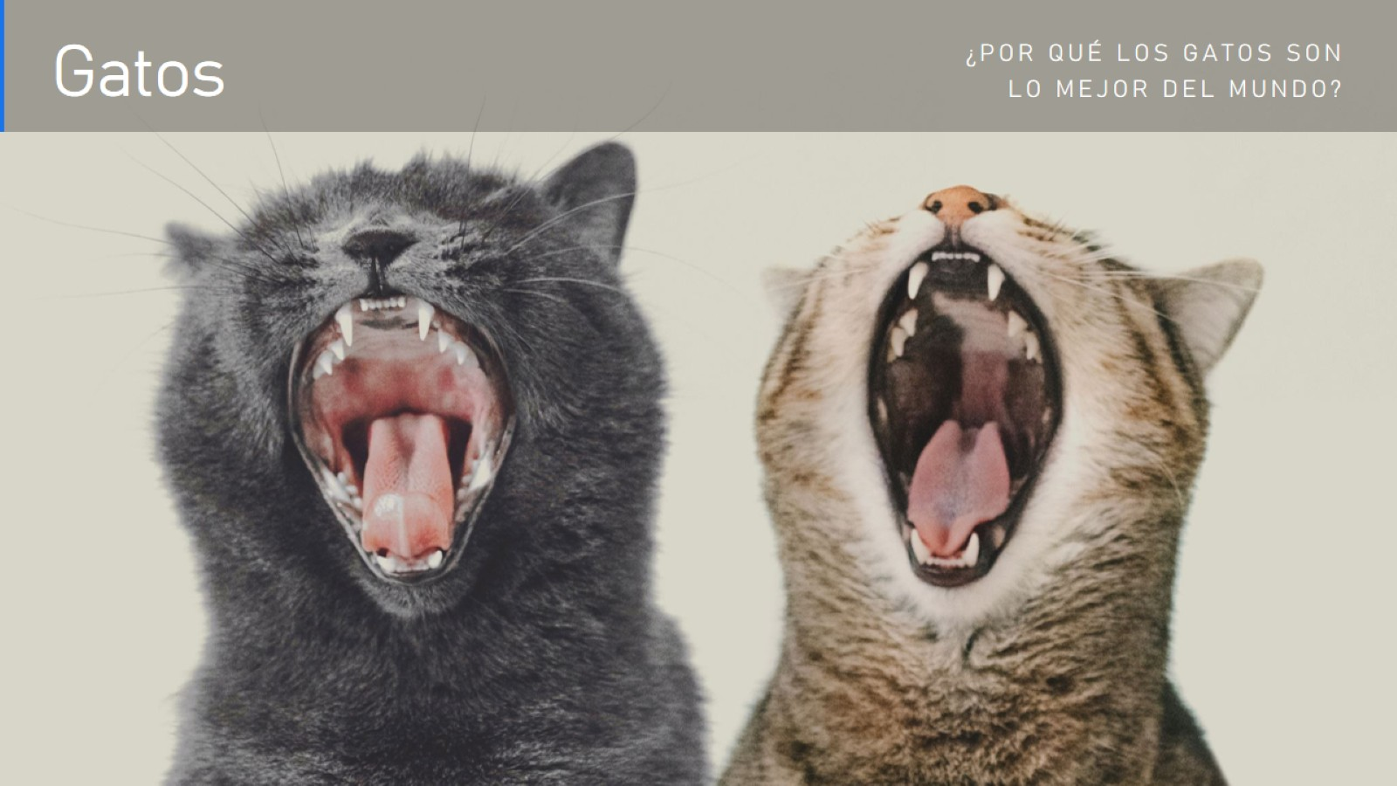
Gatos

Slide 2
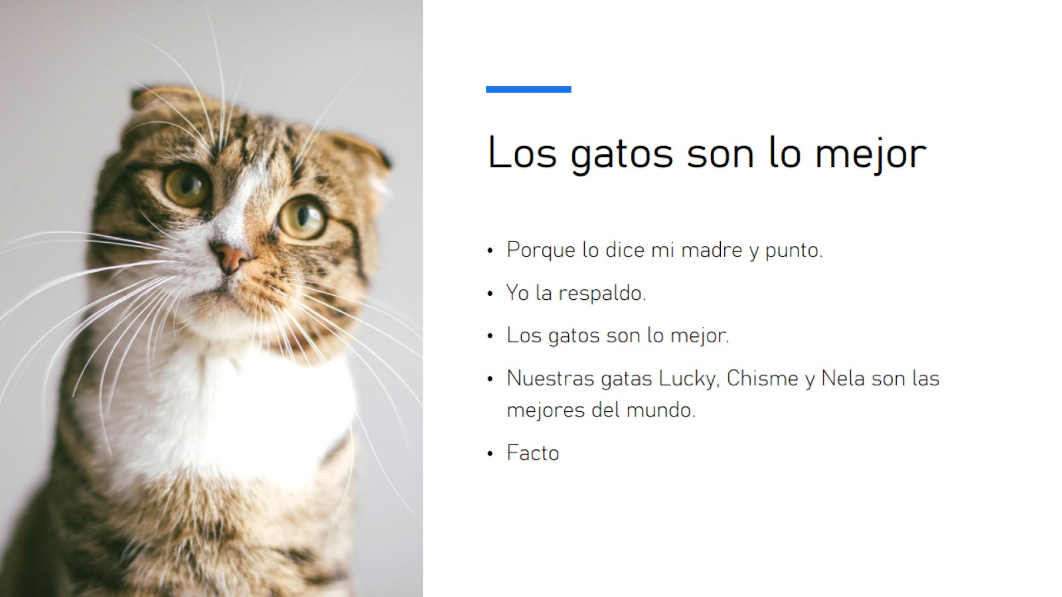
Los gatos son lo mejor

Slide 3
Los gatos son lo mejor
Porque lo dice mi madre y punto.
Yo la respaldo.
Los gatos son lo mejor.
Nuestras gatas Lucky, Chisme y Nela son las mejores del mundo.
Facto.

